Slide 1
Základní škola Sedmikráska, o.p.s.
Bezručova 293, 756 61 Rožnov pod Radhoštěm
Projekt Sedmikráska
CZ.1.07/1.4.00/21.3812
Suroviny a plodiny pro textilní průmysl
Autor: Mgr. Jolana Sobotková
Vytvořeno: duben 2014
Název: VY_32 _INOVACE_Z_10_Člověk, jeho činnost a vliv na krajinu_5
8. - 9. ročník

Slide 2
Vzdělávací oblast, tematický okruh, téma vzdělávacího materiálu:
Zeměpis, Socioekonomická geografie, Zemědělství, Hlavní pěstované textilní plodiny
Metodický list, anotace:
Prezentace představuje názorně hlavní pěstované textilní plodiny.

Slide 3
Suroviny a plodiny pro textilní výrobu
Mnoho produktů pocházejících z rostlin i zvířat se využívá k výrobě textilu, provazů, lan, olejů, plsti, ale i stavbě příbytků, předmětů denní potřeby…
Pěstování plodin nebo chov těchto zvířat závisí především na přírodních podmínkách a využití těchto zdrojů na místních zvyklostech
Napadají tě nějaké takové zdroje? ……..

Slide 4
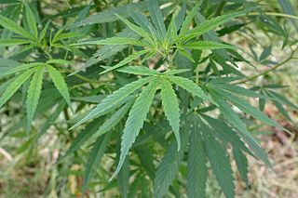



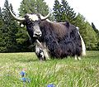
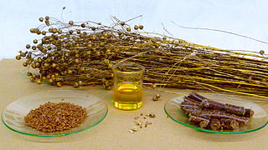
Poznáš nejčastěji používané zdroje textilních surovin?
Textilní suroviny
bavlna
konopí
juta
Bourec morušový
Srst zvířat
len

Slide 5
Urči k dané surovině oblast nebo stát, který je jejím významným producentem.
Bavlna Čína, Indie, USA, střední Asie, Egypt, Pákistán
Juta Indie, Indonésie, Bangladéš
Konopí Čína, Indie, USA, střední Asie, Egypt, Pákistán
Bourec morušový Asie – Čína, Indie, Indonésie
Len Belgie, Nizozemsko, Francie, Ukrajina, Pobaltí,
Rusko, Rumunsko, ČR
Zvířata na srst Austrálie, Nový Zéland
Dokážeš z výše uvedeného odvodit, v jakých podnebných podmínkách lze tyto suroviny produkovat?

Slide 6
Zajímavosti:
Některé z plodin se používají také jako zdroj biopaliva – konopí
Další jako zdroje oleje – len, konopí
Nebo jako surovina pro výrobu papíru – konopí
Nebo na výrobu izolačních textilií – konopí, srst zvířat
Konopí tohoto materiálu se nepoužívá na vnitřní ani vnější užití – je to technické konopí

Slide 7
Zdroje obrázků:
NEZNÁMÝ. wikimedia.commons [online]. [cit. 1.4.2014]. Dostupný na WWW: http://upload.wikimedia.org/wikipedia/commons/thumb/d/d7/Feld_mit_reifer_Baumwolle.jpeg/120px-Feld_mit_reifer_Baumwolle.jpeg
PONGRATZ. wikimedia.commons [online]. [cit. 1.4.2014]. Dostupný na WWW: http://commons.wikimedia.org/wiki/File:Yak_Kailash.JPG
IGOR JEFIMOVS. wikimedia.commons [online]. [cit. 1.4.2014]. Dostupný na WWW: http://commons.wikimedia.org/wiki/File:Silk_cocoon.jpg
HANDWERKER. wikimedia.commons [online]. [cit. 1.4.2014]. Dostupný na WWW: http://commons.wikimedia.org/wiki/File:From_flax_to_linseed_oil..JPG
ABU NAYEEM. wikimedia.commons [online]. [cit. 1.4.2014]. Dostupný na WWW: http://upload.wikimedia.org/wikipedia/commons/thumb/f/fe/Rainy_Season_Jute_Maintenance_5.jpg/120px-Rainy_Season_Jute_Maintenance_5.jpg
ROTATIONAL. wikimedia.commons [online]. [cit. 1.4.2014]. Dostupný na WWW: http://commons.wikimedia.org/wiki/File:Cannabis_sativa00.jpg

